Slide 1
Мой город
Санкт-Петербург
Аликберова Ревана Рафидиновна ГБДОУ д/с 3 Красносельского района

Slide 2
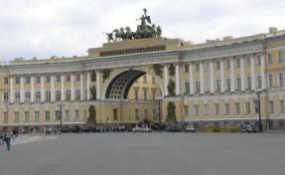
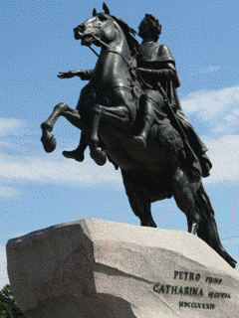
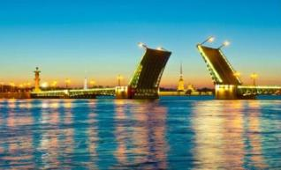
Санкт-Петербург – гранитный город,
Взнесенный славой над Невой,
Где небосвод давно распорот – Адмиралтейскою иглой!
Он царя Петра творенье, Город славы, город-сад. Кораблей заморских флаги, Вдоль Невы дворцов парад
И – майской ночью в белом дыме,
И – в завываньи зимних пург-
Ты – всех прекрасней,- несравнимый
Блистательный Санкт-Петербург!

Slide 3
Петропавловская крепость
Ветра вой и волн свирепость, Всё видала, всё снесла Петропавловская крепость, Тучи рвущая игла..... Как хитро придумал кто-то В недалёкой старине: В синем небе позолота, Казематы в глубине.

Slide 4
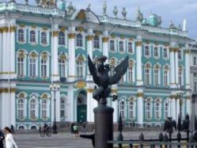
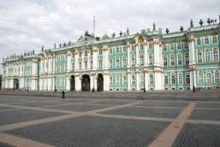
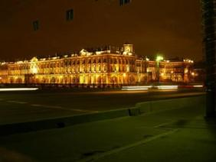
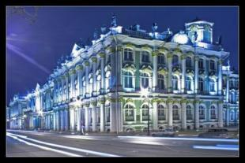
Зимний дворец у Невы, посмотри! Жили когда-то в нем наши цари. Ну а сейчас в нём огромный музей. Здесь – "Эрмитаж", гордость Родины всей.

Slide 5
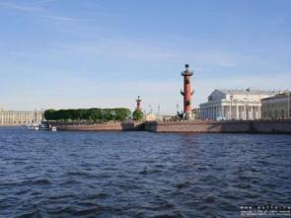
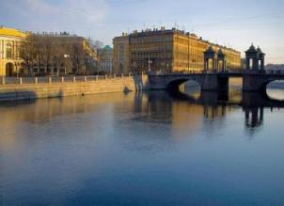
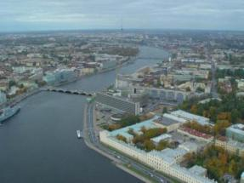
У красавицы Невы Ожерелье из листвы Из гранитов самых лучших Сшито платье на века. Но совсем не белоручка Знаменитая река: Баржи, лодки, пароходы На себе несет Нева. И в трубе водопроводной Тоже плещется Нева.

Slide 6
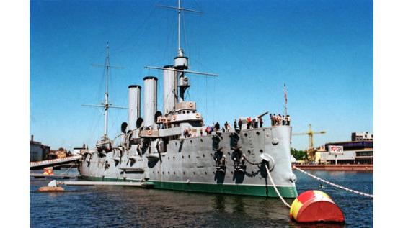
В нашем городе портовом Ровно в полдень пушка бьёт. В нашем городе «Аврора» Знаменитая живёт.

Slide 7
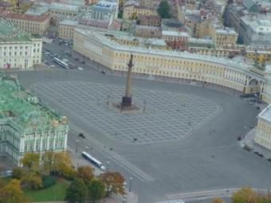
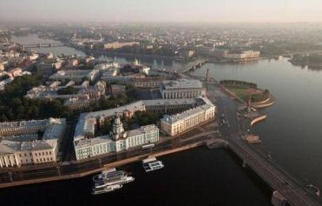
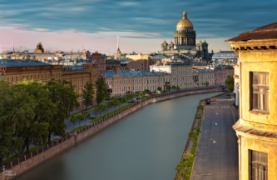
Среди болот, дорог и вьюг, Как исполин из сказки, Явился миру Петербург, Волной любви обласкан!

Slide 8
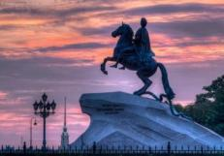
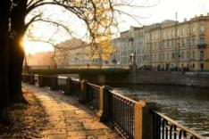
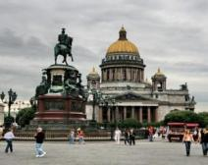
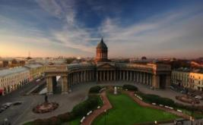
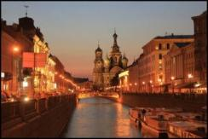
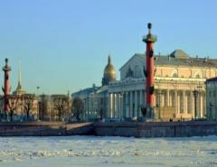
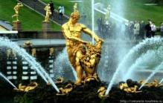
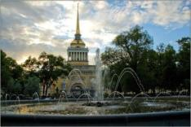
Его скульптуры и дворцы, Фонтаны, скверы, парки, Его ограды и мосты, Кораблик на Фонтанке, Его кресты, его гранит – Веков узор так прочен! – Все восхищает и пленит В сиянье белой ночи.

Slide 9
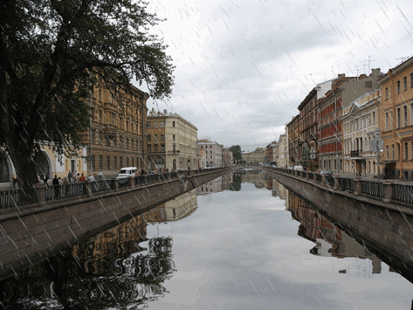
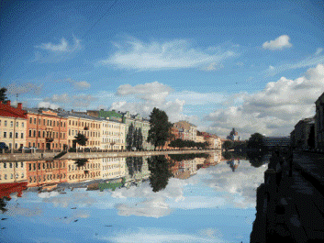
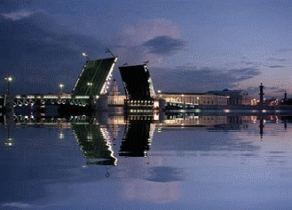
Мы очень любим город свой. Сияет солнце над Невой, Или дожди стучат в окно – Его мы любим все равно. Мы в этом городе живём. И он растёт, и мы растём

Slide 10
До новых встреч!

